Slide 1
STRUKTUR JAMUR DAN RESPON IMUN TERHADAP JAMUR
dr. Dayu Swasti Kharisma, M.Biomed

Slide 2
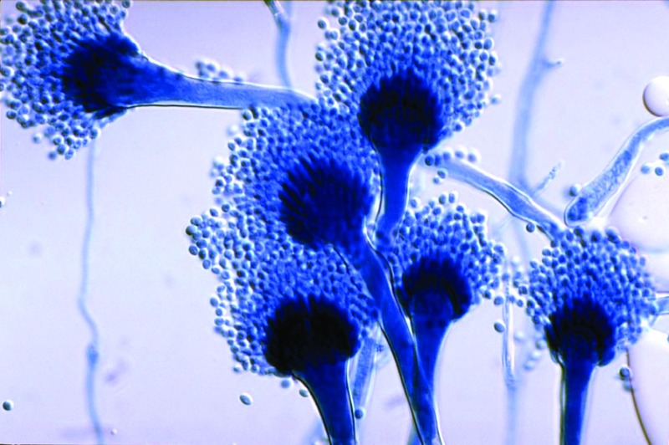
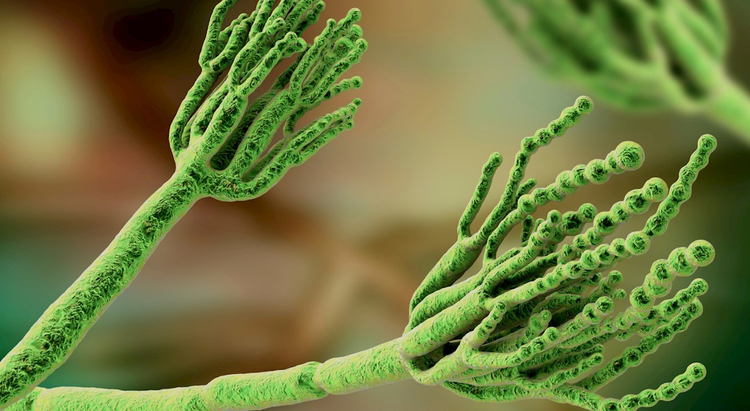
Morfologi Fungi
Merupakan kelompok Eukariota dengan nucleus, memiliki membran nuclear dengan kromosom yang linear
Tidak mempunyai khlorofil/hijau daun
Bertumbuh dalam bentuk dasar ragi/yeast (uniseluler) atau kapang/mould (multiseluler)
Reproduksi pembelahan sel vegetatif
Membentuk spora aseksual, seksual atau keduanya

Slide 3
Struktur umum fungi :
Struktur somatik : thalus filamen/hifa/miselium
Berupa koloni
Membentuk spora
Memp. Stroma: hifa yang cukup padat untuk bantalan tempat tumbuh
Sklerotium: Jalinan hifa padat yang dibentuk pada lingkungan ekstrem
Protoplasma : vakuola, khromatin, pigmen dll
Makanan terserap secara osmosis melalui dinding

Slide 4
Dinding sel
Memiliki lapisan dinding yang rigid/kaku yang turut menentukan bentuk jamur tersebut
Dinding sel terdiri dari: Selulosa, Chitin atau campuran keduanya yang merupakan Karbohidrat ( 90 % ) dan Protein 10 % ( enzim )
Protein : untuk membantu dalam metabolisme membentuk enzim baik enzim ektraseluler maupun intraselluler.
Struktur tambahan pada bagian luar dinding sel : adanya Kapsul, atau lendir yang merupakan Polisakarida yang berfungsi untuk menjaga dari kekeringan dan meningkatkan daya patogenitas.
Jamur yang berkapsul secara makroskopik koloninya tampak basah/ Mucoid. Ex: Cryptococcus neoformans
Biasanya Polisakarida akan dikenali sebagai benda asing oleh tubuh→merangsang aktivasi cascade komplemen dan mencetuskan reaksi inflamasi → dapat merangsang respon imun seluler dan humoral

Slide 5
Struktur dinding sel

Slide 6
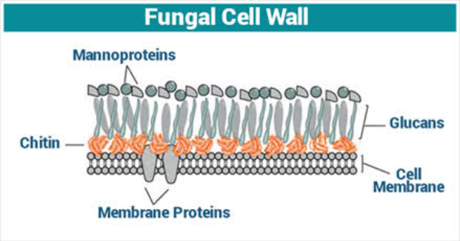
Mannoproteins adalah polimer berbasis mannose (mannan) ditemukan di permukaan dan di matriks dinding sel yang terikat dengan dengan protein .
Glukan adalah polimer glucosyl, beberapa diantaranya membentuk fibril yang meningkatkan kekuatan dinding sel jamur.
Kitin terdiri dari rantai bercabang poli–N asetilglukosamin yang dapat memberikan sifat inert, tidak terlarut dan kaku sehingga memberikan dukungan struktural pada dinding sel.

Slide 7
Hifa: Pertumbuhan kapang, terbentuk koloni filamentosa multiseluler, terdiri dari tubulus2 silinder bercabang, diameter 2-10 um.
1. Raket hifa
Adalah hifa yang berbentuk clubbing dan mengecil di bagian ujung sehingga bentuknya menyerupai raket tenis.
2. Spiral hifa
Adalah hifa berbentuk spiral dan dapat ditemukan pada kultur Trichophyton mentagrophytes.
3. Septa hifa
Struktur dasar jamur berbentuk seperti tabung disebut hifa. Jika hifa
dibatasi sekat disebut hifa bersepta.
4. Asepta hifa
Jika hifa tidak dibatasi sekat disebut asepta hifa.
5. Mycelium
Kumpulan dari hifa, baik yang bersepta maupun yang tidak bersepta (asepta)

Slide 8
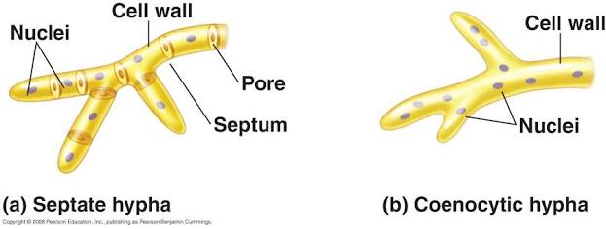
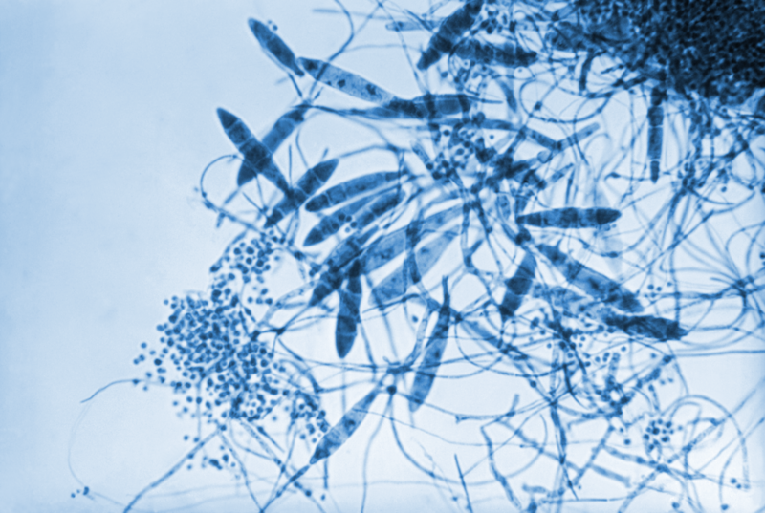
Struktur hifa bersepta dan non-septa
Spiral hifa

Slide 9
Yeast / khamir :
Fungi Uniselluler
Bentuk koloninya halus, mirip koloni bakteri
Morfologi koloni Smooth, warna krem keputih-putihan dengan diameter koloni 1-3 mm, cembung bau seperti ragi
Reproduksi umumnya dengan budding (tunas), walaupun ada yang binnary fission
Morfologi koloni
Morfologi sel

Slide 10
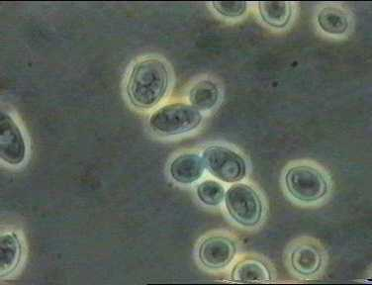
Struktur dan reproduksi yeast

Slide 11
Mold / kapang
Fungi Multiseluler
Koloni berbentuk Filamentous
Mempunyai hyphae (single : hypha/hifa)
Hyphae sangat banyak dan saling bertumpukan membentuk massa yang disebut mycelia (single : mycelium)
Terdapat 2 tipe hifa : septate hyphae & aseptate hyphae
Contoh:
Aspergillus,
Penicellium,
Rhizopus,
Mucor,
Microsporum,
Trichophyton,
Epidermophyton
Penampakan makroskopis
Penampakan mikroskopis

Slide 12
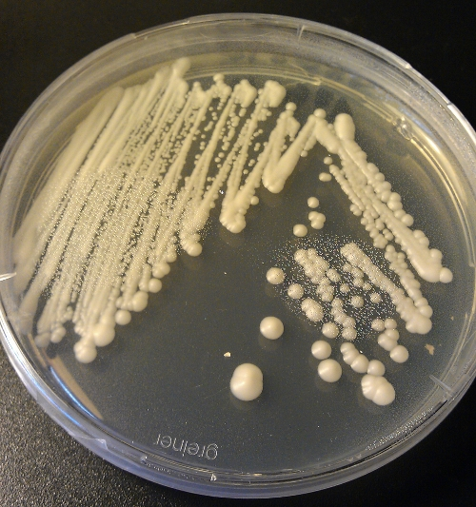
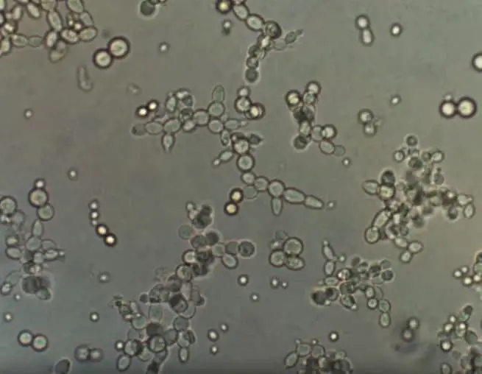
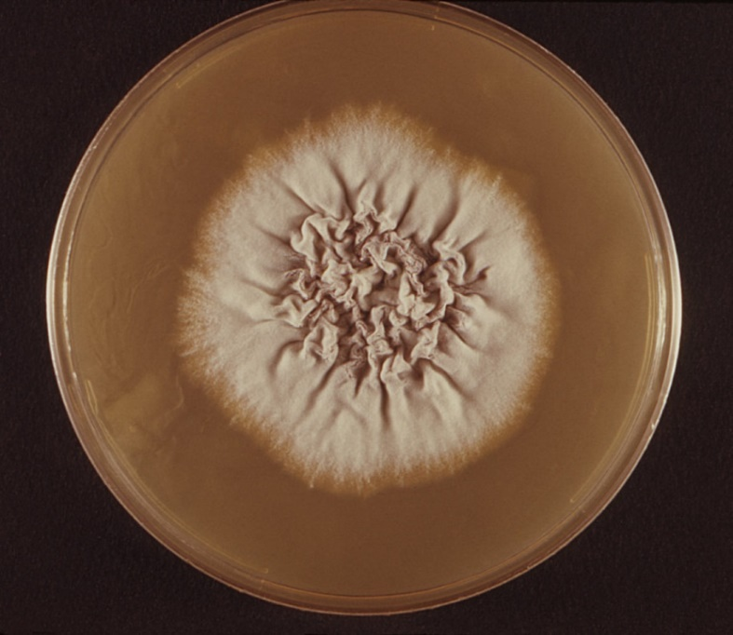
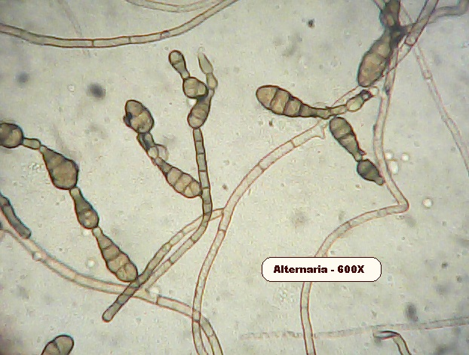
Jamur
Multiselular: Kapang/mould. Koloni filamentosa: hifa
Uniselular:
Ragi/yeast

Slide 13
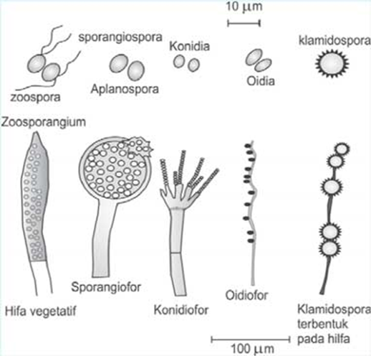
Konidia: struktur reproduksi aseksual, yg dihasilkan baik dari transformasi sel hifa atau ragi vegetatif
Konidiofor: konidia dibentuk di hifa khusus
Blastospora: pembentukan konidia melalui proses pertunasan
Klamidospora: konidia berukuran besar, berdinding tebal, biasanya berbentuk sferis yang dihasilkan dari sel hifa terminal
Sporangiospora: spora2 mitotik yg dihasilkan di dalam sporangium yg tertutup (struktur aseksual)

Slide 14
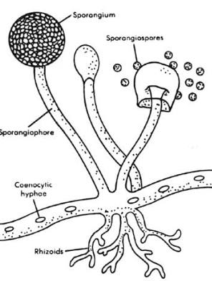
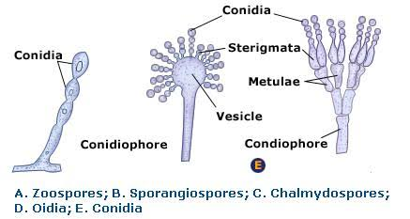
Morfologi dari kapang
Aspergilus sp.
Penicillium sp.
Rhizoid

Slide 15
Struktur kapang dan berbagai macam bentuk kapang

Slide 16
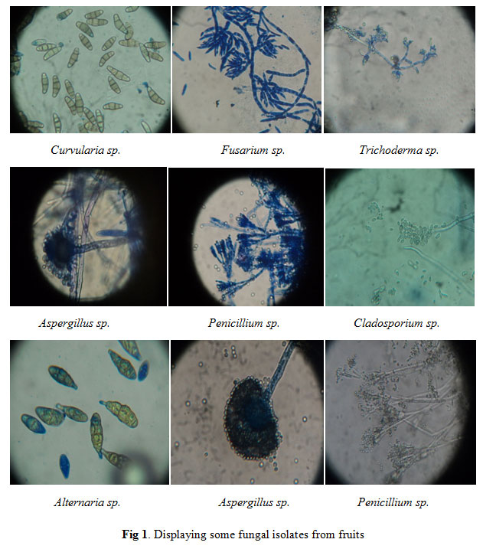
Contoh dari beberapa kapang berdasarkan bentuk konidia dan spora

Slide 17
Fungi dimorfik
Beberapa spesies fungi menunjukkan bentuk dimorfik.
Fungi ini tumbuh dengan 2 macam bentuk : yeast dan mold dalam 2 kondisi lingkungan yang berbeda
Fungi patogen manusia akan berbentuk yeast bila suhu lingkungannya sekitar 37ºC dan berbentuk mold bila temperatur lingkungannya sekitar 25-30ºC.
Fungi non patogen ada yang morfogenesisnya karena pengaruh nutrien, karbondioksida dll.
Contoh : Histoplasma capsulatum, Coccidioides immitis, Blastomyces dermatidis

Slide 18
KLASIFIKASI Berdasarkan Sifat Koloni, Hifa dan Spora
1. Zygomycota
2. Ascomycota
3. Basidiomycota
4. Deuteromycota

Slide 19
1. Zygomycota (Zygomycetes)
Berkembang biak secara sexual dengan membentuk zigot (zygospore) dari penggabungan ujung-ujung hifa.
Reproduksi asexual melalui sporangia.
Hifa vegetatif jarang yang bersepta
Contoh:
Rhizopus,
Absidia,
Mucor,
Pilobolus.

Slide 20
2. Ascomycota (Ascomycetes)
Berkembang biak secara sexual dengan membentuk spora didalam askus (wadah) → merupakan tempat dimana karyogamy dan meiosis terjadi, sehingga dihasilkan ascospores.
Reproduksi Asexual adalah melalui conidia.
Bentuk vegetatifnya memiliki hifa yang bersepta.
Contoh:
Ajellomyces (anamorphic genera, Blastomyces dan Histoplasma),
Arthroderma (anamorphic genera, Microsporum and Trichophyton),
Coccidioides,
yeasts (Saccharomyces and Candida).

Slide 21
3. Basidiomycota (Basidomycetes)
Berkembang biak secara sexual
Spora dibentuk diluar tubuhnya yaitu pada sel berbentuk seperti pemukul/raket yang disebut basidia
Hifa memiliki bentuk septa yang kompleks.
Contoh:
Filobasidiella neoformans
Cryptococcus neoformans

Slide 22
4. Deuteromycota (Deuteromycetes)
Berkembang biak secara asexual
Jamur tidak sempurna (Fungi Imperfekta),
Dijumpai pada jamur penyebab penyakit.
Penggolongan jamur pathogen lebih diutamakan pada lokasi infeksinya, misalnya Mikosis Superfisial, Mikosis Subcutan, Mikosis Sistemik, Oportunis.
Contoh :
Epidermophyton,
Sporothrix,
Candida

Slide 23
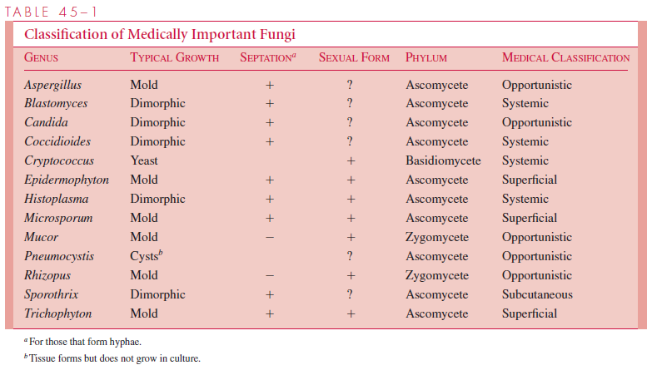
Medical Classification

Slide 24
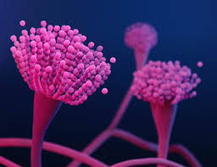
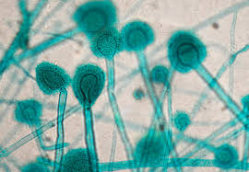
Respon Imun Terhadap Jamur

Slide 25
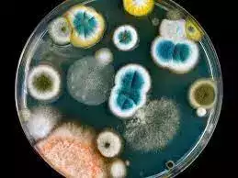
Jumlah spesies jamur sangat banyak, namun hanya sedikit yang pathogen/menyebabkan penyakit →sebagian besar merupakan oportunistik (menyebabkan penyakit pada host dengan sistem imun lemah/immunocompromised/Immunodeficiency)

Slide 26
Sel-sel Immunitas innate
Fagosit
Barrier epitelial
Sel dendritik
Sel NK
Sel mast
Limfosit B & T dgn spesifisitas reseptor antigen terbatas
Sist komplemen
Sel NK

Slide 27
Immunitas Adaptif
Distimulasi oleh paparan terhadap agen infeksius, yang kekuatan dan kemampuan defensifnya meningkat dengan masing2 paparan mikroba tertentu berturut-turut, karena bentuk imunitas ini berkembang sebagai respon dan adaptasi terhadap infeksi
Karakteristik yg mendefinisikan imunitas adaptif ialah spesifisitas yg sangat hebat untuk molekul yg berbeda dan kemampuan untuk “mengingat” dan merespon lebih keras terhadap paparan berulang dari mikroba yg sama
Sistem immun adaptif mampu mengenali dan bereaksi terhadap sejumlah besar mikroba & zat antimikroba, & memiliki kapasitas yg luar biasa untuk membedakan mikroba dan molekul yg berbeda meskipun keduanya sangat mirip, karena itu dinamakan immunitas spesifik.

Slide 28
Immunitas Adaptif (2)
Komponen utama imunitas adaptif ialah sel limfosit dan produk yang dihasilkannya, spt antibodi
Antigen: zat asing yg menginduksi respon imun spesifik atau target dari respon tersebut
Mekanisme immunitas innate menyediakan pertahanan awal terhadap infeksi yg efektif, namun banyak mikroba patogen berevolusi untuk melawan immunitas innate dan untuk mengeliminasinya perlu mekanisme yg lebih kuat dari immunitas adaptif
Respon imun innate juga menstimulasi respon imun adaptif dan mempengaruhi sifat alami respon imun adaptif

Slide 29
Respon imun alamiah terhadap Jamur
Jamur dikenali oleh sel sistem imun alamiah (cth: sel dendritic dan makrofag) yang melekat pada komponen dinding sel jamur menggunakan PRRs (Pattern recognition receptors) pd permukaannya.
PRRs pada pertahanan anti-jamur: C- type lectin receptors (CLRs, e.g. Dectin-1), TLRs (Toll like receptors, eg: TLR2, TLR4), MBL, SP-A, SP-D
Saat PRRs melekat dengan jamur → ada sinyal dari molekul terkait → fagositosis, killing mechanisms (cthh: produksi ROS) dan jg mendorong terbentuknya imunitas adaptif

Slide 30
Respon imun adaptif
Ada 2 reaksi utama imun seluler mengeliminasi tipe mikroba yang berbeda:
Sel T helper CD4+ mengekspresikan molekul yang merekrut dan mengaktivasi leukosit lain untuk memfagositosis dan menghancurkan mikroba
Sel T sitotoksik CD8+ (CTL) membunuh sel yang terinfeksi dan mengandung protein mikroba di dalam sitosol, yang kemudian mengeliminasi sumber seluler dari infeksi

Slide 31
Sel T CD4 +
Sel T CD4 + dapat berdiferensiasi menjadi 3 subset sel efektor yang memproduksi rangkaian sitokin yang berbeda yang berfungsi sebagai pertahanan terhadap infeksi mikroba yang berbeda di jaringan, dan subset keempat mengaktivasi sel B di organ limfoid sekunder. Subset sel efektor tersebut adalah Th1, Th2, Th17, dan Tfh.

Slide 32
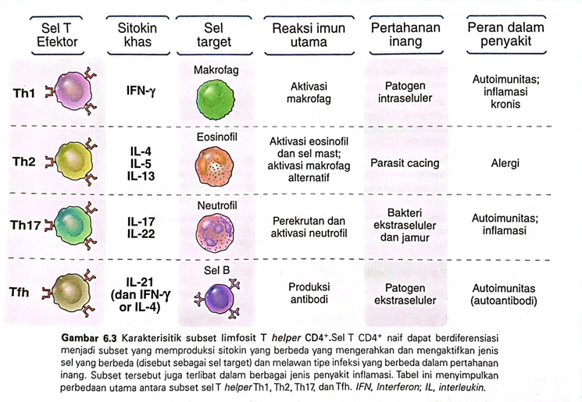

Slide 33
Pengenalan jamur oleh makrofag melalui reseptor, dan respon imun alamiah yg diinduksi (pd cth Aspergillus sp)
Dectin-1, TLR2, TLR4
Pembentukan sitokin
SP-A & SP-D
Kemotaksis, fagositosis, oxidative killing & aglutinasi konidia
lainnya
Sekresi kemokin, protein antimikroba, & macrophag inflammatory protein (MIP-1 & MIP-2)

Slide 34
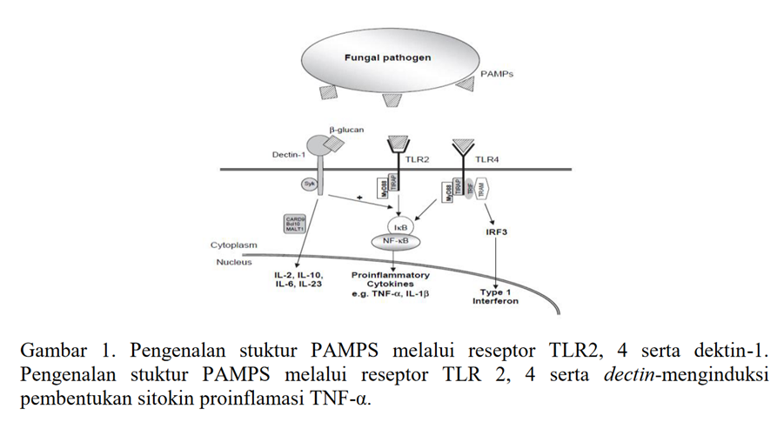

Slide 35
Konidia: fagositosis, konidia mati dlm 24 jam
konidia: aktivasi komplemen jalur alternatif
Eradikasi jamur oleh respon imun alami
10% konidia berkembang mjd hifa atau resting conidia
Hifa: sist imun ekstraseluler
Resting conidia: sulit dieradikasi sist imun
Hifa: aktivasi komplemen jalur klasik
Produksi peptida antimikroba
Sekresi ROI ke ekstraselular
Inflamasi: Peningkatan sitokin TNF-a, IL-15 & IL-8

Slide 36
Pengenalan jamur oleh sel dendritik melalui reseptor, dan respon imun adaptif yg diinduksi
TLR2
Induksi respon imun humoral → Th2→ aktivasi sel plasma → sekresi antibodi IgE → reaksi Hipersensitivitas tipe 1 →kerusakan jaringan
TLR4
Induksi respon imun seluler → Th1 → produksi sitokin proinflamatori → IFN-y, IL-6, IL-12, TNF-a, GM-CSF

Slide 37
Referensi
Brooks, G. F., Carroll, K. C., Butel, J. S., Morse, S. A., & Mietzner, T. A. (2013). Mikrobiologi Kedokteran Jawetz, Melnick, Adelberg (25th ed.). EGC.
Ryan, K. J. and C. G. R. (2004). Sherris Medical Microbiology: An Introduction to Infectious Diseases (4th ed.). McGraw-Hill Medical Publishing Division.
Ahsani, D. N. (2014). RESPON IMUN PADA INFEKSI JAMUR. In JKKI (Vol. 6, Issue 2). Mei-Agustus.

